Slide 1
Crecimiento con inclusión? El rol del desarrollo industrial en la desigualdad del ingreso (1970–2023)
Ciencia de Datos para Economía y Negocios
Grupo 11
Martín Flores (905761) · Luca Derosa (911165)

Slide 2
Hipótesis de trabajo
Hipótesis principal (H1). Los países con mayor nivel de industrialización, medido por el PBI industrial per cápita en 2023, presentan un mayor crecimiento acumulado del PBI per cápita total durante el período 1970–2023, en comparación con los países menos industrializados.
Hipótesis complementaria (H2). Los países con mayor nivel de industrialización presentan menores niveles de desigualdad del ingreso, medidos por el coeficiente de Gini, que los países menos industrializados, independientemente de la región geográfica.
Panel de 15 países. Período 1970–2023.
Fuentes: Argendata (Fundar) y Banco Mundial (World Development Indicators).

Slide 3
Base de datos principal
Base principal: World Development Indicators (Banco Mundial)
Unidad de observación: País y Año en el periodo (1970-2023)
Dimensiones del panel: 810 observaciones y 11 variables, correspondientes a 15 países.
Limitación conocida: el coeficiente de Gini presenta una cobertura temporal incompleta, dado que no se releva todos los años en todos los países. Esta limitación se documenta con evidencia en la sección de datos faltantes.

Slide 4
Variables utilizadas
Variables | Representación | Tipo
Pbi_pc | PBI per cápita, en dólares constantes de 2015 | Numérica continua
coef_gini | Coeficiente de Gini, indicador de desigualdad del ingreso | Numérica continua
poblacion | Poblacion total del país | Numérica continua
pbi_indust_pc_idx | Índice de PBI industrial per cápita | Numérica continua

Slide 5
Base de datos auxiliar
Base secundaria: Fundar (web: Argendata)
Variable utilizada: índice de PBI industrial per cápita por país y año
Utilidad: esta base constituye, junto con la del Banco Mundial, una de las dos fuentes consolidadas en el panel. Se utilizó para incorporar la variable de industrialización mediante una unión por país y año, y como base para clasificar a los 15 países según su nivel de industrialización.

Slide 6
Panel de datos
Antes de realizar la unión de las dos fuentes, se filtraron los 15 países seleccionados en cada una de ellas por separado, para evitar inconsistencias posteriores.
La unión (join) se realizó mediante las claves comunes país y año. El resultado obtenido de la unión son 15 países seleccionados cuentan con datos disponibles en ambas fuentes, conformando un panel completo de 810 observaciones país y año.

Slide 7
Estadísticas descriptivas generales
Variable | Observaciones | Media | Mediana | Desvío estándar | Mínimo | Máximo
Coeficiente de Gini | 9 | 42,4 | 42,4 | 7,8 | 31,8 | 54,6
PBI industrial per cápita | 15 | 3.545 | 2.609 | 2.852 | 818 | 9.949
PBI per cápita | 15 | 24.086 | 14.319 | 18.339 | 4.193 | 65.187
Nota: el coeficiente de Gini solo está disponible para 9 de los 15 países en el año 2023, en línea con la limitación de cobertura señalada en la slide 3.

Slide 8
Estadísticas descriptivas por grupo de industrialización
Grupo | Variable | Observaciones | Media | Mediana
Más industrializado | PBI per cápita | 8 | 35.899 | 37.834
Menos industrializado | PBI per cápita | 7 | 10.586 | 10.259
Más industrializado | Coeficiente de Gini | 4 | 37,4 | 37,6
Menos industrializado | Coeficiente de Gini | 5 | 46,5 | 46,7
El grupo más industrializado presenta un PBI per cápita superior al triple del grupo menos industrializado, y un coeficiente de Gini promedio aproximadamente 9 puntos menor, lo que indica menor desigualdad relativa.
Estadísticas del coeficiente de Gini sobre el panel completo, considerando todas las observaciones país y año disponibles (no solo el corte 2023, sino la muestra efectivamente utilizada en la regresión de la slide 17), 467 observaciones, media de 40,9, mediana de 39,1

Slide 9
Criterio de clasificación de países
Criterio adoptado: nivel del PBI industrial per cápita en el año 2023, considerado en términos absolutos.
El nuevo criterio se basa en una instancia previa del trabajo se había clasificado a los países según la variación porcentual del índice industrial entre 1970 y 2023. Esa aproximación presentaba un problema metodológico señalado por el docente comparar el crecimiento industrial contra el crecimiento del PBI total resulta parcialmente circular, dado que la industria es uno de los sectores con mayor efecto multiplicador sobre el PBI agregado. Adicionalmente, ese criterio producía resultados contra intuitivos, en los que países con un PBI industrial per cápita absoluto elevado, como Estados Unidos, Francia y el Reino Unido, quedaban clasificados como menos industrializados por haber crecido proporcionalmente menos que otros. Por estas razones, se adoptó el nivel absoluto en el año más reciente disponible como criterio definitivo.
Composición de los grupos resultantes:
Más industrializados (8 países): Alemania, Argentina, China, España, Estados Unidos, Francia, Corea del Sur y Reino Unido.
Menos industrializados (7 países): Brasil, Chile, Colombia, Costa Rica, Indonesia, México y Turquía.
Observación relevante: Argentina queda clasificada en el grupo de mayor industrialización bajo este criterio. Este resultado, aunque puede resultar inesperado a primera vista, refleja el nivel absoluto del PBI industrial per cápita en el año 2023, y no la trayectoria de crecimiento reciente del país.

Slide 10
Datos faltantes
Variable | Observaciones faltantes | Porcentaje faltante
Coeficiente de Gini | 343 | 42,3
PBI per cápita | 0 | 0
Población | 0 | 0
Índice de PBI industrial per cápita | 0 | 0
El coeficiente de Gini concentra la proporción de datos faltantes del panel, lo cual es consistente con la periodicidad irregular de su relevamiento en la mayoría de los países. Esta limitación motivó el uso de años de referencia, en lugar de exigir series temporales completas, tal como se detalla en la slide 16.

Slide 11
Outliers
Variable | Outliers detectados
Coeficiente de Gini | 0
Índice de PBI industrial per cápita | 153 (sobre 810 observaciones país y año)
PBI per cápita | 10
Aclaración metodológica: el criterio de rango intercuartílico se aplicó sobre el panel completo, es decir, sobre todas las combinaciones de país y año disponibles, no únicamente sobre el corte de 2023. El número elevado de outliers detectados en el índice industrial no constituye un error de cálculo refleja que, a lo largo de más de cinco décadas, distintos países atraviesan períodos con valores del índice considerablemente alejados del rango habitual del panel, en función de sus respectivos procesos de industrialización.
China se encuentra entre los casos comprendidos en este conjunto y se mantiene en el análisis. Su condición de valor atípico no responde a un error de medición, sino al fenómeno de industrialización acelerada que constituye uno de los objetos de estudio centrales del trabajo.

Slide 12
Estadisticas con y sin outliers
Estadísticas descriptivas
Variable | Con China | Sin China | Variación
Coeficiente de Gini (media) | 42,4 | 42,4 | 0%
PBI industrial p/c (media) | 3.545 | 3.556 | +0,3%
PBI per cápita (media) | 24.086 | 24.915 | +3,4%
Regresión OLS (H2)
Indicador | Con China (60 observaciones) | Sin China (56 observaciones)
Coeficiente | -0,00128 | -0,00253
Coeficiente de determinación (R²) | 0,055 | 0,102
P-Valor | 0,070 | 0,016
Excluir a China fortalece la relación estadística (el R² casi se duplica, el resultado pasa a ser significativo al 5%). Pese a esto, se mantiene en el análisis principal el criterio de tratamiento de outliers fue conceptual, no orientado a mejorar el resultado. China es el caso de industrialización acelerada que el trabajo estudia, no un error de medición.

Slide 13
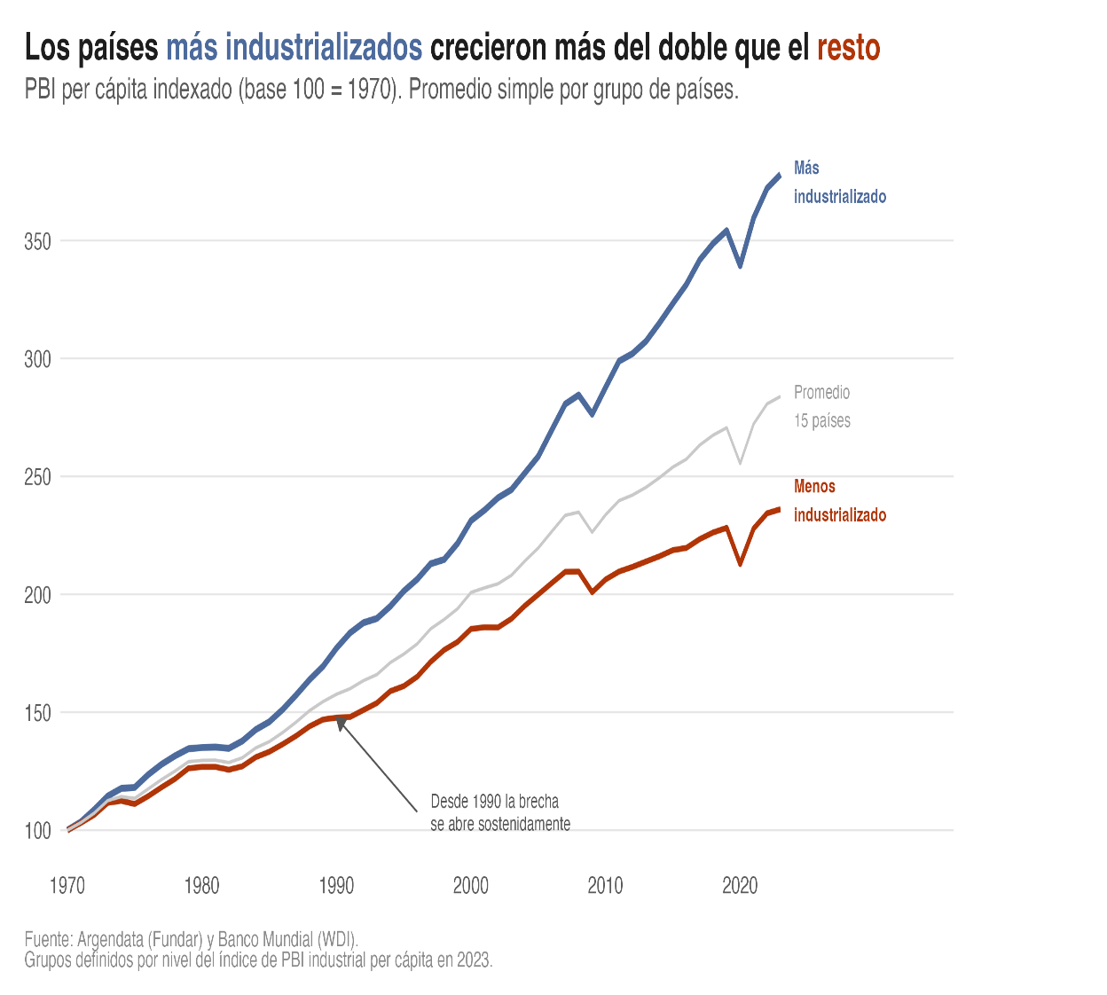
Trayectorias indexadas del PBI per capita (hipótesis principal) primer método
Construcción del indicador: PBI per cápita indexado a base 100 en el año 1970, calculado como promedio simple por grupo de industrialización
Año | Grupo más industrializado | Grupo menos industrializado
1970 | 100,0 | 100,0
1990 | 160,1 | 147,3
2010 | 234,2 | 231,8
2023 | 279,1 | 304,2
Este gráfico clasifica a los países por variación del índice industrial 1970-2023 (criterio de una instancia previa) y necesario a fines analíticos. La tabla y el resto del análisis usan el criterio corregido por nivel 2023. Por eso el gráfico y la tabla muestran patrones opuestos al cierre del período la diferencia confirma que el cambio de criterio, indicado por el docente, fue metodológicamente relevante. El resultado de la tabla, aunque contra intuitivo, se explica por la alta heterogeneidad del grupo más industrializado, que combina el crecimiento extraordinario de China (43x) y Corea del Sur (18x) con el crecimiento moderado de economías desarrolladas y el estancamiento relativo de Argentina (1,4x); el grupo menos industrializado, en cambio, creció de forma más homogénea, lo que sostiene su promedio por encima del otro grupo al cierre del período.

Slide 14
Descomposición de tendencia y volatilidad (hipótesis principal) segundo método
Se utilizo la descomposición de las series anuales de PBI per cápita en una componente de tendencia.
País | Grupo de clasificación 2023 | Residuo medio (volatilidad)
China | Más industrializado | 26,5
Brasil | Menos industrializado | 113,6
Corea del Sur | Más industrializado | 183,0
Argentina | Más industrializado | 317,1
Argentina y Brasil se incluyen en este análisis como estudio de caso ilustrativo, en virtud de su afinidad histórica y estructural en materia de procesos de industrialización y desindustrialización a lo largo del siglo veinte. No deben interpretarse como representantes de los dos grupos de la clasificación 2023, dado que, bajo dicho criterio, Argentina integra el grupo de mayor industrialización junto con China y Corea del Sur, según se detalla en la slide 9.
Argentina presenta la mayor volatilidad de las cuatro series analizadas, considerablemente superior a la de China, pese a integrar el mismo grupo de clasificación. Esto sugiere que el nivel de industrialización, por sí solo, no garantiza una trayectoria de crecimiento más estable.
Justificación de la técnica elegida, el suavizado LOESS permite aislar la tendencia de largo plazo de la volatilidad de corto plazo asociada a shocks económicos, lo cual resulta apropiado para series anuales con eventos de crisis o alta inflación, como los registrados en Argentina durante el período analizado.

Slide 15
Test de Welch (hipótesis principal)
Se utiliza el test de Welch en lugar del test t clásico debido a que este último requiere igualdad de varianzas entre grupos, supuesto poco razonable al comparar países con trayectorias de crecimiento heterogéneas.
Supuesto | Resultado
Independencia | Se considera razonable
Normalidad (grupo más industrializado) | Se rechaza (p = 0,0002)
Normalidad (grupo menos industrializado) | No se rechaza (p = 0,506)
Se presenta una limitación por el tamaño muestral reducido (n = 7 y n = 8) disminuye la potencia del test de normalidad, por lo que estos resultados deben interpretarse con cautela.
Indicador | Valor
Media, grupo más industrializado | 841,1%
Media, grupo menos industrializado | 253,4%
Estadístico t de Welch | 1,114
Valor p | 0,301
IC 95% de la diferencia | [-654 ; 1.830]
No se rechaza la hipótesis nula al 5% de significancia. Si bien el grupo más industrializado presenta un crecimiento promedio superior, la elevada dispersión interna genera un intervalo de confianza amplio que incluye al valor cero.

Slide 16
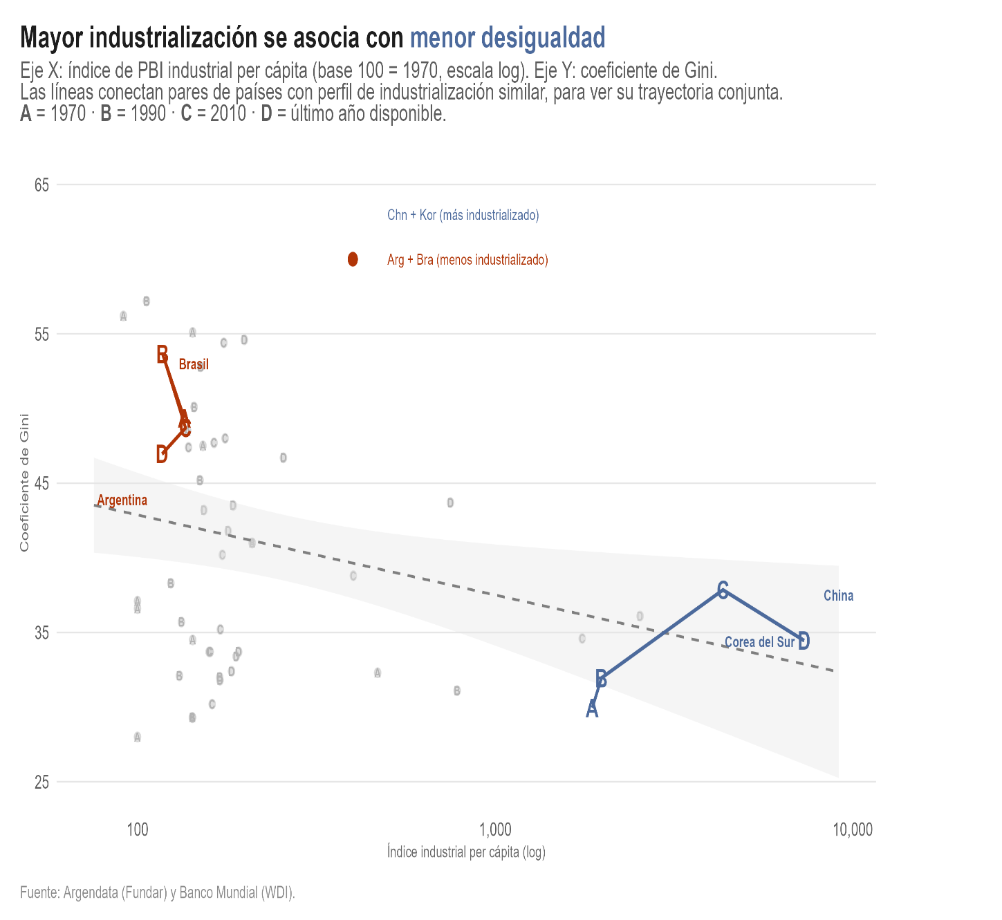
Método exploratorio coeficiente de Gini y nivel de industrialización
El gráfico muestra la evolución conjunta del coeficiente de Gini y el índice de PBI industrial per cápita en cuatro etiquetas temporales de referencia, identificadas como A, B, C y D, correspondientes a los años 1970, 1990, 2010 y 2023, para dos pares de países, China y Corea del Sur, por un lado, y Argentina y Brasil, por el otro.
Estos países se agrupan por su valor ilustrativo y su afinidad histórica, y no porque representen los dos grupos de la clasificación vigente. Bajo el criterio de clasificación por nivel de industrialización en 2023, Argentina integra el grupo de mayor industrialización, según se detalla en la slide 9.
El coeficiente de Gini no fue relevado en los años exactos 1970, 1990, 2010 y 2023 para la mayoría de los países incluidos en el panel. Por este motivo, se utilizó, para cada etiqueta de referencia, el dato real disponible más próximo en el tiempo, siguiendo un criterio sugerido previamente por el docente a cargo de la materia. El desfasaje entre el año de referencia y el año real del dato utilizado varía considerablemente según el país, en la mayoría de los casos es de uno a dos años, pero en algunos resulta considerable. El caso más extremo corresponde a Corea del Sur, cuya etiqueta correspondiente a 1970 utiliza un dato real del año 2006, lo que representa una diferencia de treinta y seis años. El detalle completo de los desfasajes por país se encuentra documentado en el repositorio del trabajo.
La recta de tendencia, estimada sobre el conjunto de los 15 países, confirma una asociación negativa entre nivel de industrialización y coeficiente de Gini. En las trayectorias destacadas, China y Corea del Sur muestran un aumento muy pronunciado del índice industrial entre 1970 y el último año disponible, con un coeficiente de Gini que se mantiene relativamente bajo y estable a lo largo del período. Argentina y Brasil, en cambio, permanecen con un nivel de industrialización bajo y prácticamente sin variación, mientras su coeficiente de Gini desciende de forma marcada entre 1990 y el final del período. Esta lectura visual antecede a la inferencia estadística formal presentada en la slide 17.

Slide 17
Regresión por mínimos cuadrados ordinarios (hipótesis complementaria)
Se utiliza una regresión lineal simple, en lugar de un ANOVA o un test de Chi-cuadrado, dado que la variable independiente (índice de PBI industrial per cápita) es continua, no categórica. Esto permite aprovechar la variabilidad completa de las observaciones en vez de reducirla a una comparación entre grupos
Resultado
Indicador | Valor
Coeficiente (índice industrial) | -0,00128
IC 95% del coeficiente | [-0,00268 ; 0,00011]
R² | 0,055
R² ajustado | 0,039
Valor p | 0,070
Supuesto | Resultado
Linealidad | A evaluar visualmente (ver gráfico exploratorio)
Homocedasticidad | Ver gráfico de residuos vs valores ajustados
Independencia entre países | Se viola parcialmente 4 observaciones por país
Independencia temporal dentro de cada país | Se viola en un caso, 2 de los 4 puntos de Corea del Sur provienen del mismo año real (ver slide 16)
El coeficiente presenta el signo esperado por H2 (mayor industrialización, menor Gini), pero no alcanza significancia al 5% (sí al 10%), y el modelo explica solo el 5,5% de la variación del Gini. El IC del coeficiente incluye al cero. Al excluir a China, el R² sube a 0,102 y el resultado pasa a ser significativo al 5% (ver slide 12), la inclusión de ese caso debilita, en lugar de sostener, la evidencia a favor de H2.
La combinación de ambos incumplimientos reduce la variabilidad efectiva que el modelo puede explotar, y es consistente con el bajo R² obtenido.

Slide 18
Síntesis
Respecto de la hipótesis principal: el test de Welch no permite rechazar la hipótesis nula de igualdad de medias entre grupos. El análisis descriptivo de trayectorias indexadas, presentado en la slide 13, muestra además que, bajo la clasificación vigente, el grupo menos industrializado finaliza el período con un nivel de PBI per cápita indexado superior al del grupo más industrializado.
Respecto de la hipótesis complementaria: el coeficiente estimado por la regresión presenta el signo esperado, pero no alcanza significancia estadística convencional, y el modelo explica una proporción reducida de la variación del coeficiente de Gini. Al excluir a China, la relación se fortalece considerablemente.
Respecto del cambio de criterio de clasificación: la adopción del nivel de industrialización en 2023, en lugar de su variación histórica, resolvió el problema de circularidad señalado en una instancia previa del trabajo, aunque produjo resultados menos favorables a ambas hipótesis que los obtenidos bajo el criterio de clasificación anterior.

Slide 19
Conclusion
Con el criterio de clasificación corregido, basado en el nivel de industrialización alcanzado en 2023, la evidencia recabada no permite confirmar la hipótesis principal, la diferencia en el crecimiento del PBI per cápita entre el grupo más y el grupo menos industrializado no resulta estadísticamente significativa, y el panorama descriptivo no muestra una ventaja sostenida a favor del grupo más industrializado hacia el final del período analizado.
Respecto de la hipótesis complementaria, el coeficiente estimado presenta la dirección esperada, asociando mayor industrialización con menor desigualdad del ingreso, pero la relación resulta débil y no alcanza significancia estadística al nivel convencional del 5% la especificación principal del modelo.
En conjunto, el trabajo no logra sostener con solidez estadística la asociación planteada en ninguna de las dos hipótesis bajo el criterio de clasificación corregido, aunque sí aporta evidencia descriptiva orientada en la dirección esperada para la hipótesis complementaria, particularmente al excluir casos extremos como el de China.

Slide 20
Pasos a seguir
Ampliar la cobertura temporal del coeficiente de Gini mediante fuentes complementarias, con el objetivo de reducir la dependencia de años de referencia distantes del dato real disponible, particularmente en los casos más extremos identificados en la slide 16.
Incorporar variables de control adicionales en el modelo de regresión, tales como la región geográfica o el nivel de ingreso del país, dado que la relación entre industrialización y desigualdad resulta débil en su especificación más simple.
Evaluar en qué medida la falta de significancia estadística en el test de Welch responde al tamaño reducido de la muestra, de siete y ocho observaciones por grupo, antes que a la ausencia real de una relación entre las variables.
Profundizar el análisis de valores atípicos mediante métodos de regresión robusta, que permitan ponderar en menor medida los casos extremos sin necesidad de excluirlos del análisis.

